Slide 1
面向对象程序设计
PPT模板下载：www.1ppt.com/moban/ 行业PPT模板：www.1ppt.com/hangye/
节日PPT模板：www.1ppt.com/jieri/ PPT素材下载：www.1ppt.com/sucai/
PPT背景图片：www.1ppt.com/beijing/ PPT图表下载：www.1ppt.com/tubiao/
优秀PPT下载：www.1ppt.com/xiazai/ PPT教程： www.1ppt.com/powerpoint/
Word教程： www.1ppt.com/word/ Excel教程：www.1ppt.com/excel/
资料下载：www.1ppt.com/ziliao/ PPT课件下载：www.1ppt.com/kejian/
范文下载：www.1ppt.com/fanwen/ 试卷下载：www.1ppt.com/shiti/
教案下载：www.1ppt.com/jiaoan/
数组、面向对象方法概述

Slide 2
可变长参数列表
具有同样类型的可变长度的参数可以传递给方法
typeName... parameterName(类型...参数名)
类型后紧跟省略号
只能给参数指定一个可变长参数，且该参数必须是最后一个。
Java将可变长参数当成数组对待
public void print(String... args){
for(String temp:args)
System.out.println(temp);
}
调用的时候可以给出任意多个参数也可不给参数，例如：
print();
print("hello");
print("hello","lisi");

Slide 3
可变长参数列表
调用一个被重载的方法时，如果此调用既能够和固定参数的重载方法匹配，也能够与可变长参数的重载方法匹配，则选择固定参数的方法。
public static void test(String... args) {
System.out.println("version 1");
}
public static void test(String arg1, String arg2) {
System.out.println("version 2");
}
public static void main(String[] args) {
test("a","b"); //version 2 优先匹配固定参数的重载方法
test(); //version 1
}
如果要调用的方法可以和两个可变参数匹配,则编译出错
public static void print(String test, Integer... in) { }
public static void print(String test,String...args ){}
print("hello");
print("hello", null);

Slide 4
数组的查找
数组中寻找特定元素的过程。
线性查找法
将要查找的关键元素key顺序地与数组list中的每一个元素进行比较。这个方法一直继续直到在列表中找到与关键字匹配的元
二分查找法。
使用二分查找法的前提是数组中的元素必须已经被排好序。为不时一般性，假设数组以升序排序。二分查找法首先将关键字key与数组中间的元素进行比较.如果关键字key小于中间元素，只需要在数组的前半部分的元素中继续查找关键字。
Java在类java.util.Arrays提供了方法binarySearch的几个重载方法，它们可以在由 int、double、char、short、long,和 float 构成的数组（必须按升序排列好）中搜索关键字。

Slide 5
数组的排序
选择排序法
找到数列中的最小数并将它和第一个元素交换。 然后找到剩余数中最小的数并将它和第二个元素交换，直到数列中只包含一个数字。
其它排序：快速排序
Java在java.util.Arrays中为排序提供了几个重载方法，例如：下面的代码对数字数组和字符数组进行排序。
double[] numbers = {6.0, 0.0/0.0, 1.9, 2.9, 3.4, 3.5/0.0};
java.util.Arrays.sort(numbers);
注意，Java中 NaN = 0.0 / 0.0; 它与任何值都不相等，甚至不等于它自己；Java中 允许浮点数运算时除 数为零，所得结果是Infinity

Slide 6
声明/创建二维数组变量
// 声明数组引用变量
dataType[][] refvar；或 dataType refvar[][];
// 创建数组并将它的引用赋值给变量
refVar = new dataType[10][10];
//声明和创建数组合放在一条语句中
dataType[][] refVar = new dataType[10][10];
或
dataType refVar[][] = new dataType[10][10];

Slide 7
创建二维数组并初始化示例
int matrix[][] = new int[10][10];
for (int i = 0; i < matrix.length; i++)
for (int j = 0; j < matrix[i].length; j++)
matrix[i][j] = (int)(Math.random() * 1000);
可以使用数组初始化语法来声明、创建和初始化一个二维数组。例如：
int[][] array = {
{1, 2, 3},
{4, 5, 6},
{7, 8, 9},
{10, 11, 12}
};
int[][] array = new int[4][3];
array[0][0] = 1; array[0][1] = 2; array[0][2] = 3;
array[1][0] = 4; array[1][1] = 5; array[1][2] = 6;
array[2][0] = 7; array[2][1] = 8; array[2][2] = 9;
array[3][0] = 10; array[3][1] = 11; array[3][2] = 12;
等同于

Slide 8
二维数组的长度
int[][] x = new int[3][4];

Slide 9
锯齿数组
二维数组中的每一行本身就是一个数组。因此，各行
的长度可以不同。这样的数组被称为锯齿数组。例如：
int[][] matrix = {
{1, 2, 3, 4, 5},
{2, 3, 4, 5},
{3, 4, 5},
{4, 5},
{5}
};
matrix.length 是 5
matrix[0].length 是 5
matrix[1].length 是 4
matrix[2].length 是 3
matrix[3].length 是 2
matrix[4].length 是 1

Slide 10
创建锯齿数组：
int[][] triangleArray =new int[5][];
triangleArray[0]=new int[5];
triangleArray[1]=new int[4];
triangleArray[2]=new int[3];
triangleArray[3]=new int[2];
triangleArray[4]=new int[1];
再给数组赋值，例如triangleArray[0][3]=50;

Slide 11
处理二维数组
参见教材中的例子
（使用输入值初始化数组）
（打印数组）
（求所有元素的和）
（对数组按列求和）
（哪一行的和最大）
（找出最大元素的最小下标）
（随意打乱）

Slide 12
使用输入值初始化数组
java.util.Scanner input = new Scanner(System.in);
System.out.println("Enter " + matrix.length + " rows and " +
matrix[0].length + " columns: ");
for (int row = 0; row < matrix.length; row++) {
for (int column = 0; column < matrix[row].length; column++) {
matrix[row][column] = input.nextInt();
}
}

Slide 13
使用随机值初始化数组
for (int row = 0; row < matrix.length; row++) {
for (int column = 0; column < matrix[row].length; column++) {
matrix[row][column] = (int)(Math.random() * 100);
}
}
打印数组
for (int row = 0; row < matrix.length; row++) {
for (int column = 0; column < matrix[row].length; column++) {
System.out.print(matrix[row][column] + " ");
}
System.out.println();
}

Slide 14
求所有元素的和
int total = 0;
for (int row = 0; row < matrix.length; row++) {
for (int column = 0; column < matrix[row].length; column++) {
total += matrix[row][column];
}
}
按列求和
for (int column = 0; column < matrix[0].length; column++) {
int total = 0;
for (int row = 0; row < matrix.length; row++)
total += matrix[row][column];
System.out.println("Sum for column " + column + " is " + total);
}

Slide 15
随意打乱
for (int i = 0; i < matrix.length; i++) {
for (int j = 0; j < matrix[i].length; j++) {
int i1 = (int)(Math.random() * matrix.length);
int j1 = (int)(Math.random() * matrix[i].length);
// Swap matrix[i][j] with matrix[i1][j1]
int temp = matrix[i][j];
matrix[i][j] = matrix[i1][j1];
matrix[i1][j1] = temp;
}
}

Slide 16
给方法传递二维数组
两个矩阵相乘：
public static double[][] multiplyMatrix(double[][] m1, double[][] m2) {
double[][] result = new double[m1.length][m2[0].length];
for (int i = 0; i < m1.length; i++)
for (int j = 0; j < result.length; j++)
for (int k = 0; k < result[0].length; k++)
result[i][j] += m1[i][k] * m2[k][j];
return result;
}
调用：
double[][] resultMatrix = multiplyMatrix(matrix1, matrix2);

Slide 17
教材示例：判断数独答案是否正确
5 3
4
6
7
8
9
1
2
5 3
4
6
7
8
9
1
2
6
7
2
1 9 5
3
4
8
6
7
2
1 9 5
3
4
8
1
9 8
3
4
2
5
6
7
1
9 8
3
4
2
5
6
7
8
5
9
7
6
1
4
2
3
8
5
9
7
6
1
4
2
3
4
2
6
8
5
3
7
9
1
4
2
6
8
5
3
7
9
1
7
1
3
9
2
4
8
5
6
7
1
3
9
2
4
8
5
6
9
6
1
5
3
7
2
8
4
9
6
1
5
3
7
2
8
4
2
8
7
4 1 9
6
3
5
2
8
7
4 1 9
6
3
5
3
4
5
2
8
6
1
7 9
3
4
5
2
8
6
1
7 9

Slide 18
多维数组
在Java中，你可以创建 n维数组，其中n是任意整数。
对二维数组的声明以及二维数组的创建方法进行推广，用于声明n维数组变量和创建 n维数组，这里的 n >= 3。
例如：明一个三维数组变量scores，创建一个数组并将它的引用赋值给scores。
double[][][] scores = new double[10][5][2];
scores.length;
scores [1].length;
scores[1][2].length;

Slide 19
面向对象方法概述

Slide 20
对象
万物皆对象
对象是现实世界中的一个实际存在的事物，可以是有形的，如车辆、房屋等，也可以是无形的，如国家、生产计划等。而人们在开发一个系统时，则在一定的范围（也称问题域）内考虑和认识与系统目标有关的事物，并用系统中的对象来抽象地表示它们。在这里，对象只描述客观事物本质的、与系统目标有关的特征，而不考虑那些非本质的、与系统目标无关的特征。
对象是构成系统的一个基本单位，由一组属性（状态、特征）和对这组属性进行操作（动作、行为）的一组服务组成。
属性是用来描述对象静态特征，由数据域表示。
服务是用来描述对象动态特征（行为）的一个操作序列，由方法定义。

Slide 21
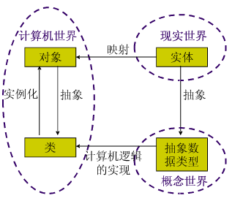
类
类（Class）是具有相同属性和服务的一组对象的集合，它为属于该类的全部对象提供了统一的抽象描述。
类好比是一个对象模板，用它可以产生多个对象。类所代表的是一个抽象的概念或事物，在客观世界中实际存在的是类的实例，即对象。

Slide 22
把众多的事物归纳并划分成一些类是人类在认识客观世界时经常采用的思维方法，从那些与当前目标有关的本质特征中找出事物的共性，并将具有共同性质的事物划分成一类，得出一个概念。例如：人、房屋、树木等都是一些概念，它们是一些具有共同特征的事物的集合，称为类。
类的概念使我们能对属于该类的全部个体事物进行统一的描述，"树具有树根、树干、树枝和树叶，它能进行光合作用"，这个描述适合所有树，而不必对每一棵具体的树进行描述。

Slide 23
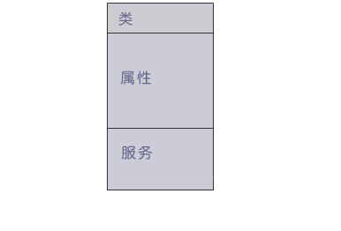
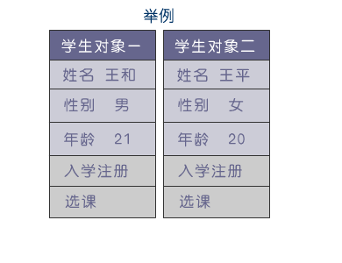
举例：在学校教学管理系统中，“学生”是一个类，其属性具有姓名、性别、年龄等，可以定义“入学注册”、“选课”等操作。一个具体的学生“王平”是一个对象，也是“学生”类的一个实例。

Slide 24
封装
封装（Encapsulation）是把对象的属性和服务结合成一个独立的系统单位，并尽可能隐藏对象的内部细节。
封装是面向对象方法的一个重要原则，系统中把对象看成是属性和对象的结合体，使对象能够集中而完整地描述一个具体事物。封装的信息隐蔽作用反映了事物的相对独立性，当我们从外部观察对象时，只需要了解对象所呈现的外部行为（即做什么），而不必关心它的内部细节（即怎么做）。

Slide 25
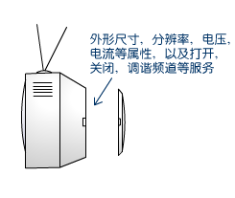

举例：电视机包括外形尺寸、分辨率、电压、电流等属性，具有打开、关闭、调谐频道、转换频道、设置图象等服务，封装意味着将这些属性和服务结合成一个不可分的整体，它对外有一个显示屏、插头和一些按钮等接口，用户通过这些接口使用电视机，而不关心其内部的实现细节。

Slide 26
继承
继承（Inheritance）是指子类可以自动拥有父类的全部属性和服务。
继承简化了人们对现实世界的认识和描述，在定义子类时不必重复定义那些已在父类中定义过的属性和服务，只要说明它是某个父类的子类，并定义自己特有的属性和服务即可。
举例：考虑轮船和客轮两个类，轮船具有吨位、时速、吃水线等属性和行驶、停泊等服务，客轮具有轮船的全部属性和服务，又有自己的特殊属性（如载客量）和服务（如供餐），因此客轮是轮船的子类，轮船是客轮的父类。 与父类/子类等价的其他术语有一般类/特殊类、超类/子类、基类/派生类等

Slide 27
消息
消息（Message）是对象发出的服务请求，一般包含提供服务的对象标识、服务标识、输入信息和应答信息等信息。
通常，一个对象向另一个对象发出消息请求某项服务，接收消息的对象响应该消息，激发所要求的服务操作，并将操作结果返回给请求服务的对象。
举例：使用电视机时，用户通过按钮或遥控器发出转换频道的消息，电视机变换对电视台的接收信号频率，并将结果显示给用户。

Slide 28
面向对象技术的封装机制使对象各自独立，各司其职，消息通信则为它们提供了唯一合法的动态联系途径，使它们的行为能够相互配合，构成一个有机的运动的系统。

Slide 29
结构与连接
任何事物之间都不是互相孤立，而是彼此联系的，并因此构成一个有机的整体。对象之间常见的联系包括：
分类关系，即一般与特殊结构；
组成关系，即整体与部分结构；
对象属性之间的静态联系，即实例连接；
关联关系
对象行为之间的动态联系，即消息连接。

Slide 30
多态性
多态：子类是父类的一个特例，所以父类对象可以出现的地方，也允许其子类对象出现。因此在运行过程中，当一个对象发送消息请求服务时，可以根据对象的不同而采用多种不同的行为方式。
实现多态的技术称为动态绑定（dynamic binding），是指在执行期间判断所引用对象的实际类型，根据其实际的类型调用其相应的方法。
举例：在父类"几何图形"中定义了一个服务"绘图"，但并不确定执行时绘制一个什么图形。子类"椭圆"和"多边形"都继承了几何图形类的绘图服务，但其功能却不相同：一个是画椭圆，一个是画多边形。当系统的其他部分请求绘制一个几何图形（不用关心具体是椭圆还是多边形）时，消息中的服务都是"绘图"，但椭圆和多边形接收到该消息时却各自执行不同的绘图算法。

Slide 31
对象基本概念（例子）
• What are the game’s objects?
• What do those objects know
how to do?
• What properties do they have?

Slide 32
What are the game’s objects?
– piece, board
Capabilities: What do those objects know how to do?
– piece:
• be created
• fall
• rotate
• stop at collision
– board:
• be created
• remove rows
• check for end of game
Properties: What attributes and components do they have?
– piece:
• orientation
• position
• shape
• color
– board:
• size
• rows

Slide 33
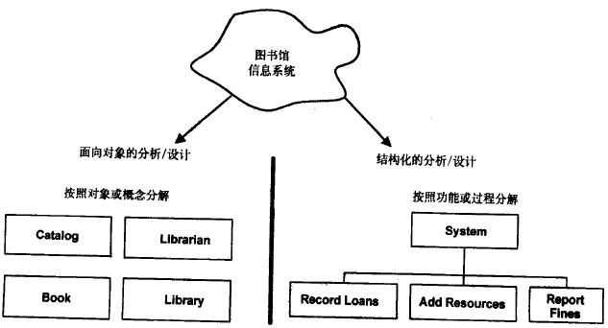
面向对象与结构化方法的对比

